Slide 1

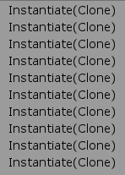

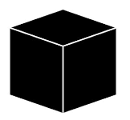
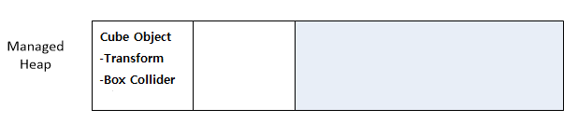
Instantiate
Instantiate( )함수는 게임 오브젝트를 생성하는 함수입니다.
생성할 때 생성 위치와 생성 방향을 설정할 수 도 있습니다.
게임 오브젝트의 생성은 메모리를 새로 할당하며, Managed Heap 영역에서 관리됩니다.
Instantiate로 게임 오브젝트를 생성하게 되면 (Clone)이라는 이름이 붙어서 생성되는 걸 볼 수 있습니다.

Slide 2
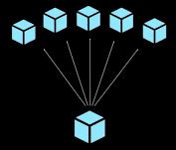
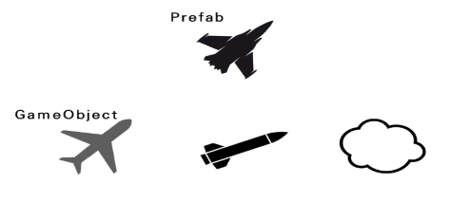
Prefab
프리팹은 이미 만들어진 게임 오브젝트를 재활용 가능한 형태로 만들어 놓은 게임 오브젝트입니다.
프리팹으로 설정된 게임 오브젝트는 다 같이 참조되어 있어 상태입니다.
그렇기 때문에 하나의 게임 오브젝트를 변경하게 되면 참조된 게임 오브젝트가 전체적으로 영향을 받게 됩니다.
여러 가지 컴포넌트를 결합하여 새로운 게임 오브젝트를 만들어 놓고 프리팹으로 설정한 다음 다양한 게임 오브젝트를 만들 수 있습니다.

Slide 3
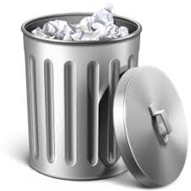

Destory
Destroy( )함수는 게임 오브젝트를 파괴하는 함수입니다.
일정 시간을 설정하고 일정 시간 후에 파괴할 수 있도록 설정할 수도 있습니다.
게임 오브젝트가 파괴될 때 게임 화면에서는 파괴된 것처럼 보이지만, 메모리에는 그대로 남아있습니다.
하지만, 가비지 컬렉터라고 일정 주기마다 남아있는 메모리를 탐색해서 파괴해주는 기능이 있기 때문에 메모리를 따로 관리하지 않아도 됩니다.
게임 오브젝트를 많이 파괴하는 과정이 생기게 되면 일시적으로 가비지 컬렉터가 그 구간에서 해야 하는 일이 많아지게 됩니다.
그래서 게임을 하는 도중 성능이 저하되는 현상이 발생할 수 있습니다.

Slide 4
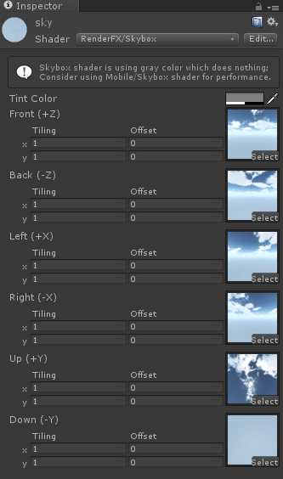
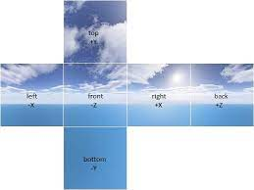
Sky Box
스카이 박스는 카메라가 볼 수 있는 하늘의 여섯 방면의 이미지를 큐브 형태로 배치해서 표현하는 기법입니다.
스카이 박스를 설정하기 위해 각각의 텍스처는 월드 방향으로 지정되어야 합니다.

Slide 5
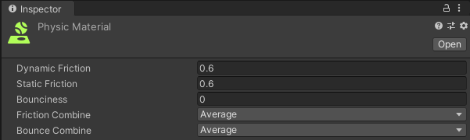
Physics Material
물리 재질은 충돌하는 게임 오브젝트의 마찰이나 탄성을 설정하는 컴포넌트입니다.
마찰계수가 0에 가까우면 마찰력이 작용하는 정도가 낮다는 의미입니다.
Bounciness : 오브젝트가 충돌했을 때 탄성도를 나타냅니다.
값이 높을수록 탄성 계수가 높아집니다.
Friction Combine : 특정 재질로 다른 오브젝트에 마찰이 결합하는 방법을 결정합니다.
Bounce Combine : 특정 재질로 다른 오브젝트에 탄력이 결합하 방법을 결정합니다.
Dynamic Friction : 이미 움직이고 있을 경우에 적용되는 마찰 계수입니다.
Static Friction : 오브젝트가 표면에 붙어있을 때 적용되는 마찰 계수입니다.

Slide 6



Find Function
게임 오브젝트를 검색하는 함수는 게임을 실행할 때 자기가 어떤 오브젝트를 참조하여 이벤트를 발생시킬 때 사용합니다.
상위 오브젝트와 하위 오브젝트가 있을 때 하위 오브젝트의 위치만 찾을 수 도 있습니다.
GameObject.Find( ) 함수는 게임 오브젝트의 이름을 찾는 함수입니다.
대신 게임 오브젝트가 활성화되어 있는 상태여야 합니다.

